Slide 1

사원목록(Employee)
페이지 구현을 위한 기본 설정

Slide 2
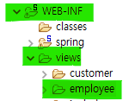
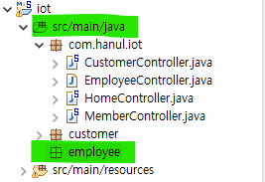
사원목록(Employee) 페이지 구현을 위한 기본 설정
1. list.jsp 사원목록 기본 페이지 작성
(views/employee 폴더 생성 후 list.jsp 파일 등록)
2. EmployeeController.java 생성 (@Controller)
3. employee 패키지 생성
(src/main/java 하위 : 3, 4, 5, 6 번 파일 저장)
4. EmployeeService.java 생성 (Interface)
5. EmployeeVO.java / DepartmentVO.java 생성
(hr 계정 테이블들의 컬럼에 맞춰 생성)
6. EmployeeServiceImpl.java 생성
(EmployeeService 를 implement 즉, interface를 구현)
7. EmployeeDAO.java 생성 (EmployeeService 를 implement)

Slide 3
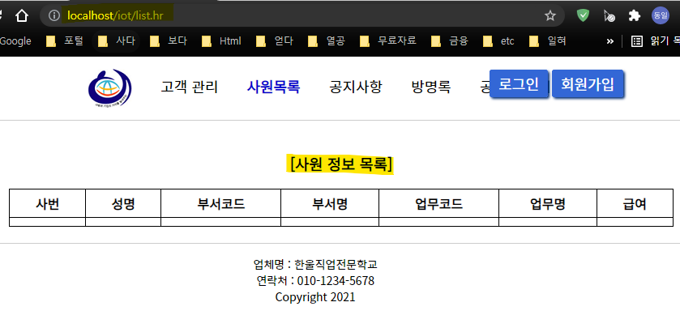
사원목록(Employee) 페이지 구현을 위한 기본 설정
사원 정보 목록 화면 구현 (list.jsp) _ list.hr

Slide 4
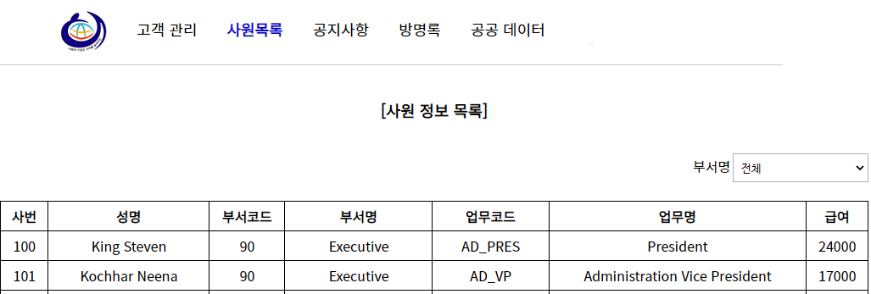
사원목록(Employee) 페이지 구현을 위한 기본 설정
(“/list.hr”)
8
1
2
Client
(list.jsp)
EmployeeController
EmployeeServiceImpl
service.employee_list();
3
dao.employee_list();
9
model(“”, list);
4
10
sql.selectList("customer.mapper.emplist");
employee-mapper
5
EmployeeDAO
<select ~~~ >
select ~~~
</select>
7
6

Slide 5
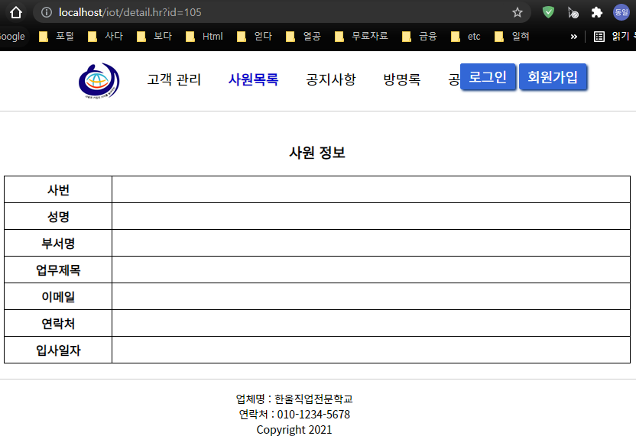
사원 상세 정보 화면 구현 (detail.jsp) _ detail.hr

Slide 6
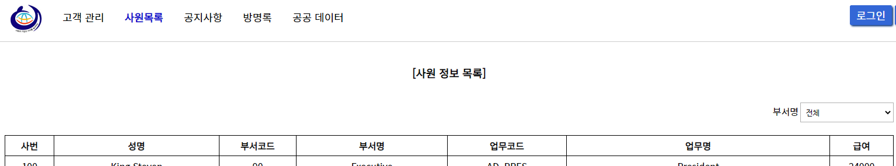
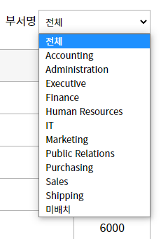
특정 부서의 사원목록 조회

